Slide 1
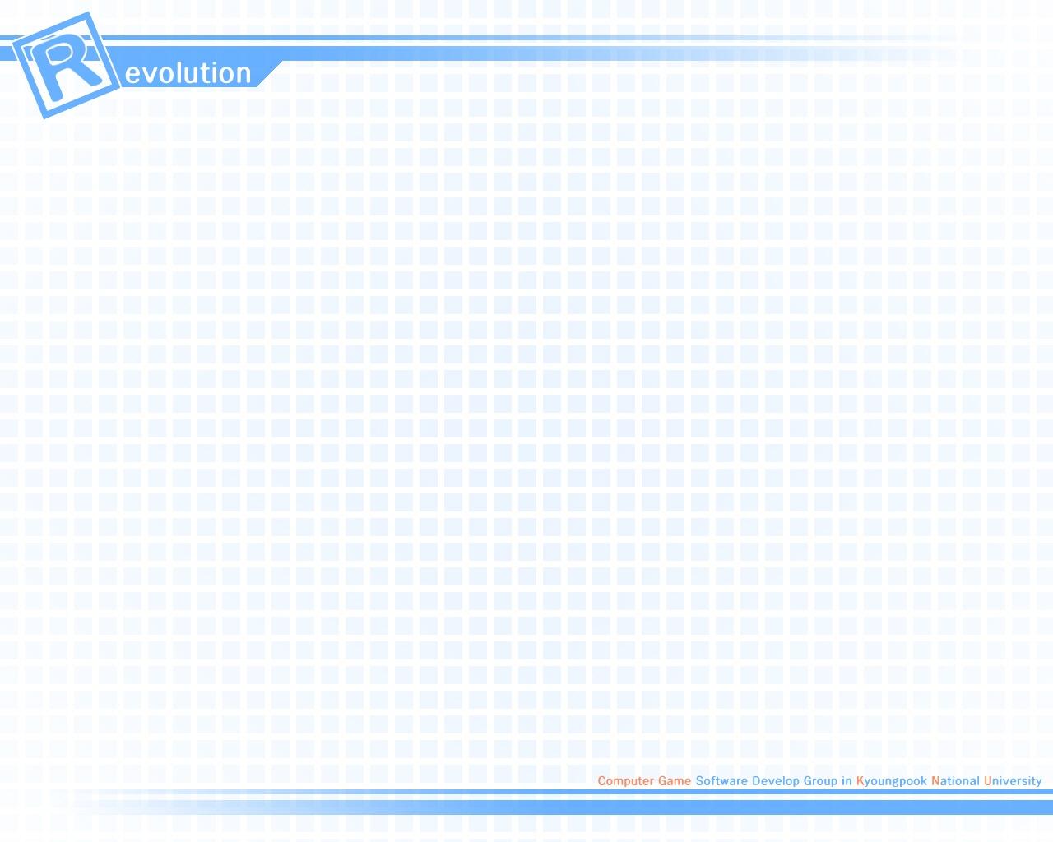

과거의 개발방법
소스코드를 그대로 Copy & Paste
처음 소스코드의 품질에 따라 품질이 결정
이전 소스코드를 이해하기 어려움
유지 보수의 문제가 발생
시간이 걸려도 제대로 만들고 다시 고치는 일이 없도록 하자.

Slide 2
유지보수의 문제
매뉴얼은 시간 낭비?
  왜 이걸 이렇게 했지?
  다른 사람이 그렇게 했다
  잘못된 것을 따라하게 된다.
프로젝트의 코드작성 매뉴얼을 배포
  모든 개발자는 이것을 따라야 한다.(헝가리언 표기법)
이 시간에 인원에 언제 다하지?
  큰 조직이 커다란 프로젝트를 할 경우 인원이 바뀌더라도 유연하게 대처해야 한다.
표준화와 규격화의 목적
  생산성을 높이고 실수로 인한 불필요한 낭비와 시간을 줄인다.

Slide 3
소프트웨어 통계
코드의 전체 프로젝트 비중
  20%
5만줄 이하의 프로그램의 실제 작동하는 코드
  5000줄 이하
프로그래머가 하루 평균 작성하는 코드수
  10줄 정도(미국의 경우)
상용 소프트 웨어의 1000줄 당 예상 오류 개수?
  개발 과정 중: 40 ~ 60개
  최종 4개 미만
유지 보수 비용이 개발 비용의 몇 배?
  2배 이상

Slide 4
소프트웨어 개발에 대한 오해
관리자의 오해
  엔지니어들이 요구분석을 하면 논다고 생각
  코딩을 짜야지만 일하는 것이라고 생각
고객의 오해
  목표에 대한 개략적인 기술만 하면 소프트웨어를 만드는데 충분하다
엔지니어의 오해
  일단 프로그램이 만들어지고 작동하면 우리의 임무는 끝난다.
  시스템을 작동시켜 보기 전까지 품질을 평가할 방법이 없다.
  프로젝트의 결과는 작동하는 프로그램 뿐이다.

Slide 5
소프트웨어의 위기
소프트 웨어의 위기
70~80년대
소프트웨어발전
소프트웨어공학발전
예산 초과
개발 일정 지연
불충분한 성능
신뢰하기 어려운 품질
유지보수의 어려움
유지보수 비용의 증가

Slide 6
객체지향 방법론
객체 모델을 기반으로 소프트웨어를 모델링하여 개발하는 방법론
요구사항 변화에 유연하게 대처가능
  데이터와 행위를 객체로 통합
  고객의 요구사항을 유연하게 수용가능
  기존 개발방법의 문제점을 개선(전역변수의 무분별한 사용)
디자인패턴
  패턴의 가치 -> 디자인의 경험을 공유
가장 최근에 나타난 기법
  재작년에 70%의 이전의 C개발자가 자바 프로그래머에 역전

Slide 7
OMT(Object Modeling Technic)
Booch, jacobson, Rumbaugh (Three Amigo)
  반복적이고, 점증적인 개발 프로세서 제시
  유즈케이스 중심의 접근법
  유즈케이스는 분석/설계를 거쳐 실체화
3사람의 이론을 하나로 묶어서 UML을 개발
객체지향 개발 프로세서
  RUP(Rational Unified Proccess)
UML과 RUP의 비교
  UML: 개발을 위한 도구, 개발 방법이 아니다
  RUP: 레셔날로즈의 개발 방법론
RUP -> UP

Slide 8
개발 프로세스
프로세스의 정의
  소프트웨어를 구축, 향상을 목적으로 순서화 된 작업의 단계
폭포수 모델
요구분석
분석
설계
구현,테스트
운영, 유지보수
순차적인 진행
장점: 단계별 해야 할 일이 명확하다
단점: 유지보수 비용이 너무 많이 든다

Slide 9
개발 프로세스
나선형 모델
  리스크를 제거하면서 폭포수모델을 순환
원형 모델
  요구사항 분석->위험 분석->일단개발->평가->개발,평가반복
  장점: 초기의 위험을 줄일 수 있다
  단점: 유지 보수비용이 너무 많이 든다.

Slide 10
RUP(Rational Unified Process)
RUP
요구분석
분석
설계
구현,테스트
운영, 유지보수
프로세스를 반복한다
  수정사항 발생시 이전단계로 돌아가 반복 수정
유즈케이스 중심이다
객체 지향적이며 반복 점진적으로 작성한다
시간의 흐름에 따른 강도
  균일한 강도며 점차적으로 전반부에서 후반부로 강도가 증가
  장점: 전체프로세서가 동시에 간다

Slide 11
UML
설계자, 개발자, 고객의 이해를 돕는 디자인
비주얼, 명세화, 문서화에 사용
시스템 기술 문서 의 핵심
UML을 사용하면 문서화에 대한 부담을 줄인다.
설계 작업을 도와주고 설계의 분석 검토
다양한 개발 방법론에 적용가능
다양한 분야에 적용 가능
개발툴에 독립적
모델링 언어프로세스 언어가 아니다

Slide 12
UML의 분류
state 모델
  시스템의 상태를 표현
  클래스 다이어그램
behavior 모델
  시스템의 기능적인 표현
  유즈 케이스 , 액티비티, 시퀀스, 협동 다이어그램
state change 모델
  변화되는 상탤를 표현
  State chart 다이어그램

Slide 13
UML의 구성요소
Things
  추상적인 개념 모델
  단어
Relationships
  Things를 연결
  동사
Diagrams
  Things를 그룹화
  하나의 주제를 가진 문장들

Slide 14
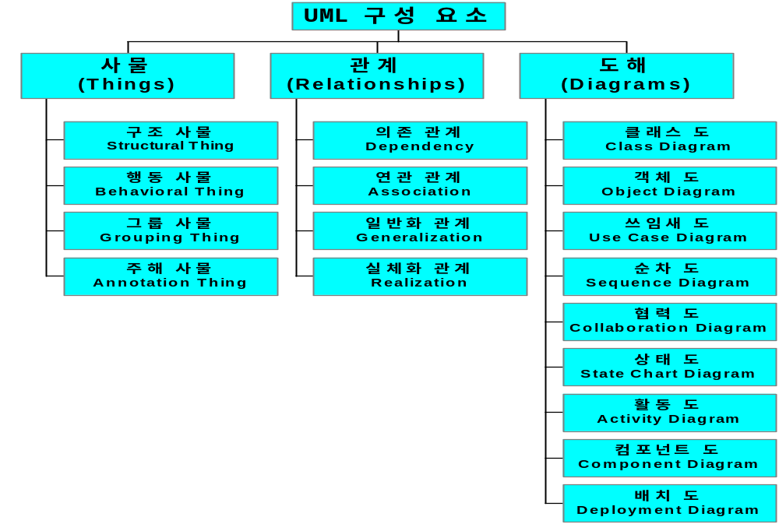

Slide 15
Things
UML의 명사형
주로 모델의 정적인 요소를 표현
개념적이거나 물리적인 요소
종류
  Structual Things
  Behavior Things
  Grouping Things
  Annotation Things

Slide 16
Structural Things
7가지 구조적 요소
  클래스(class)
  인터페이스(interface)
  컬레보레이션(collaboration)
  유즈케이스(use case)
  액티브 클래스(active class)
  컴포넌트(component)
  노드(node)

Slide 17
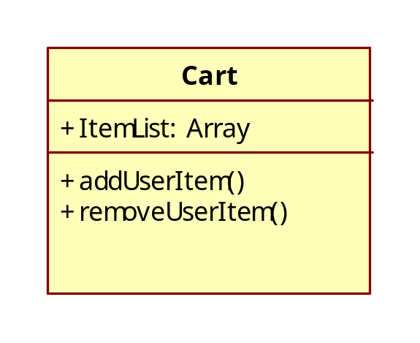
Class
객체의 속성, 동작, 관계 의미를 공유하는 객체를 표현한 것
클래스명
속성 : 데이터 타입
+ public, - private, # protected, $ static
메소드: 행위를 지정

Slide 18
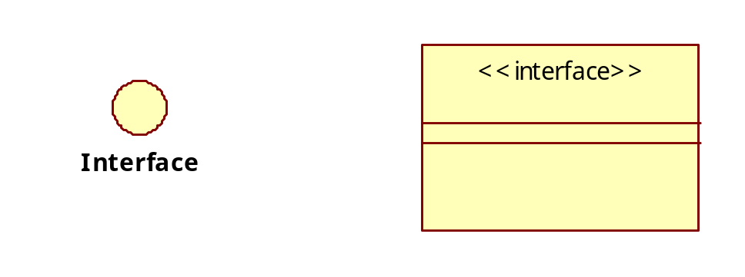
Interface
Interface는 Class의 일종
interface는 class나 Component의 기능 중 외부로 가시화 하는 부분을 정의할 목적으로 쓰이며 구현은 하지 않습니다.
Interface는 단독으로 표시되는 경우는 거의 없으며 해당 Interface를구현하는 Class나Component에 붙어 다닙니다
원으로 표현하고 Interface 명을 아래쪽에 표시
또는 일반 클래스로 표현하고 <>라는 스테레오타입으로 표시

Slide 19

Collaboration
요소들의 상호작용과 역할을 정의함으로써 행위를 표현
일반적으로 정의가 실현되는 방법을 나타내는 명세서
실현은 classifier들과 연관(혹은 관계)으로 이루어짐
분류자
  Class, Interface, data type, signal, Component, Node, Use Case, Subsystem
점선으로 된 타원으로 표현하고 Collaboration(협력) 명을 표시합니다

Slide 20
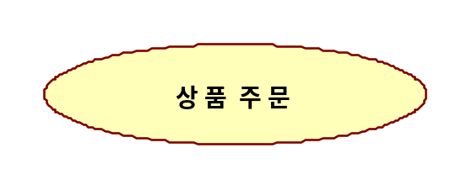
Usecase
시스템이 제공하는 서비스 혹은 기능
시스템이 외부에 제공하는 사용자 관점의 기능 단위
외부의 요청에 반응하여 처리를 수행. 또는 정보 제공
유즈케이스는 그 자체로 의미있는 자기완결형(Self Contained)의 서비스 단위
실선으로 된 타원으로 표현하고 Use Case 명을 표시합니다

Slide 21
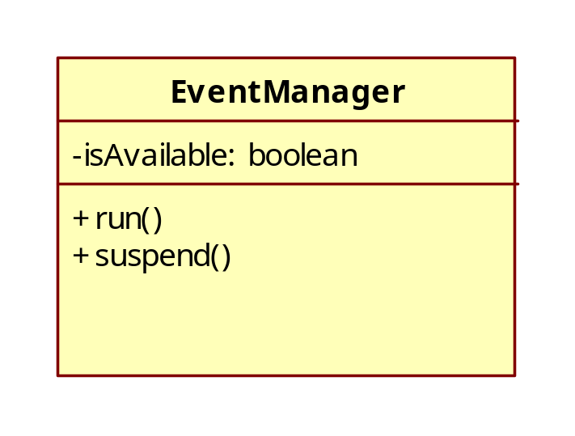
Active Class
객체가 하나 또는 Process나 Thread를 갖는 클래스
Control Activity를 일으킬수 있는 클래스
Thread 특성 상 객체의 행동이 다른 요소와 함께 동시에 이루어 진다
클래스와 같으며 단지 테두리 사각형의 선 두께를 굵게 표시합니다.

Slide 22
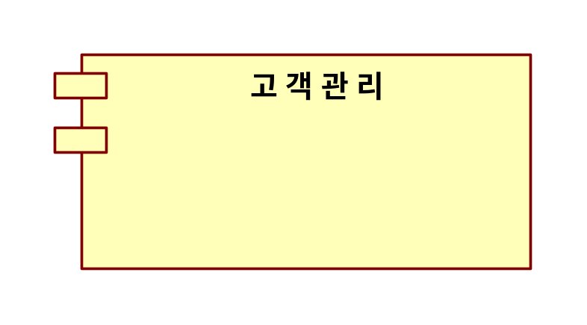
Component
시스템의 물리적 구성 요소
소스코드 형태나 Com+, Java, Beans 등의 컴포넌트 형태로 존재
시스템에서 물리적으로 관리되는 한 묶음 소프트웨어
모델을 구성하는 요소들을 물리적으로 패키지화 한 것을 나타냅니다.
탭이 달린 직사각형으로 표현하고 Component 명을 표시합니다.

Slide 23
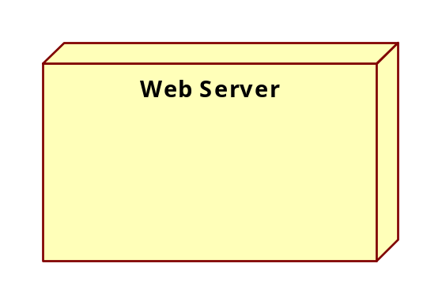
Node
완성된 소프트웨어 시스템이 실행시에 운영되는 하드웨어 시스템
연산 능력이 있는 물리적 요소를 표현
컴퓨터나 네크워크 기기 등
입방체로 표현하고 Node명을 표시합니다.

Slide 24
Behavior Things
UML의 동적인 부분
시간과 공간에 따른 행동을 표현

Slide 25
Interaction
UML 모델의 동사로 표현
시간과 공간에 따른 행동을 표현
객체간 메시지, 활동 순서(메시지로 호출되는 행동), 객체간의 연결 등을 Behavior Things
Display
직선으로 표현하며 Interaction 명을 표시합니다

Slide 26
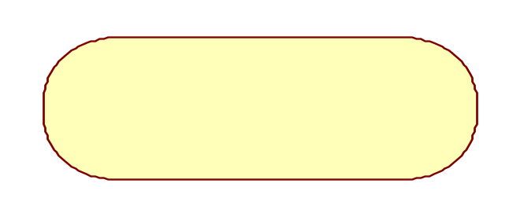
state machine
외부의 이벤트에 대한 객체의 상태와 상태의 변화 순서를 기술하는 Behavior Things
Waiting
모서리가 둥근 직사각형으로 표현하고 State 명을 표시하며 필요에 따라
하위 상태를 포함합니다.

Slide 27
Group Things
UML을 구조적으로 조직화하기 위한 것
UML 모델을 분해, 재구성 할 수 있는 일종의 단위 상자
  예) 자바의 패키지, 파일시스템의 디렉토리

Slide 28
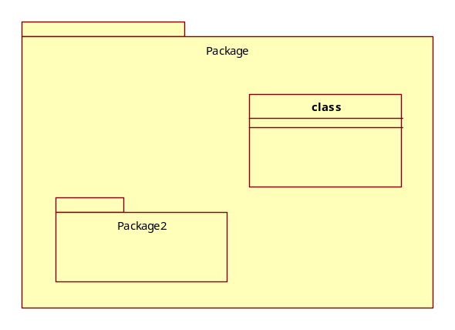
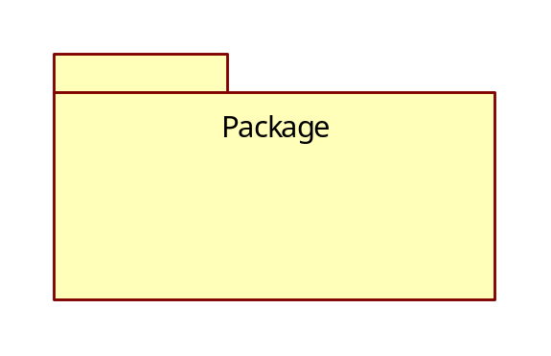
Package
모델링 구성요소의 논리적/ 물리적 집합체
  Package로 요소는 논리적 실제 구현되는 상태는 다를 수 잇다.
  같은 Package에 있다 하더라도 다른 컴포넌트(DLL, EXE 등)로 구현될 수 있습니다
UML의 각 요소를 그룹 지을 수 있는 단위
Component와 달리 개발 시에만 존재
종류: Framework, LibraryPackage
  Subsystem도 일종의 패키지라 할 수 있다.
패키지명만 표시
패키지 내의 구성요소를 표시한 경우

Slide 29
Annotaion Things
UML모델의 요소에 설명, 코멘트를 위한 수단
모델 요소를 설명하고 명확히 하기위한 표현 도구

Slide 30
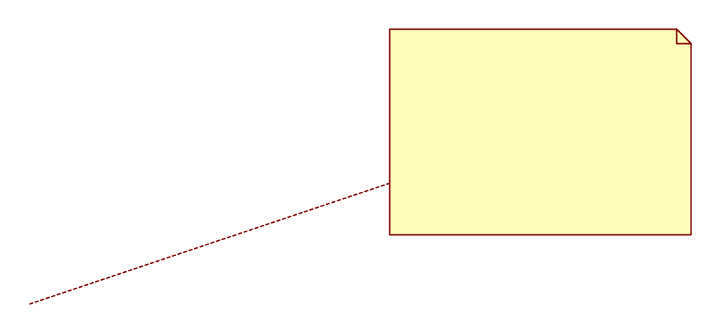
Note
하나 또는 그 이상의 구성요소들로 구성된 집합체(패키지)에 주석을 달기 위한 기호
점선으로 연결
Note

Slide 31
Relationships
Things의 의미를 확장 명확히 하는 요소
Things와 Things를 연결 관계를 표현
종류
  Association
  Dependency
  Generalization
  Realization

Slide 32
Association
사물들간의 일반적인 참조관계를 표현
객체에서 상대편 객체를 참조할 수 있음을 의미합니다
참조 방향이 양방향일 때
고객
회사
참조 방향이 단방향일 때
화살표 방향으로 상대편을 참조
고객과 회사는 연관관계를 가집니다.

Slide 33
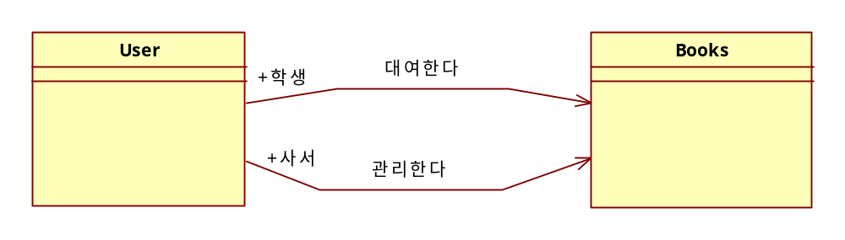
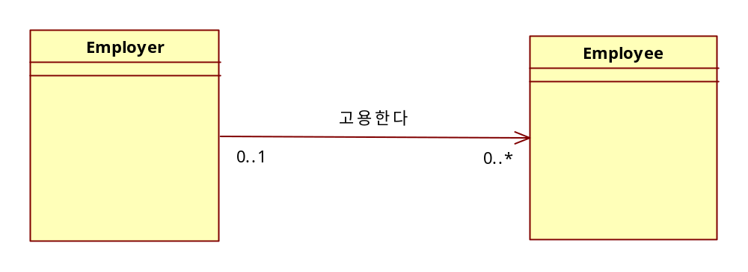
Roll Name : 클래스의 역할과 할 일을 알 수 있다
Multiplicity: 객체에 관계하는 객체의 수를 알 수 있다.

Slide 34
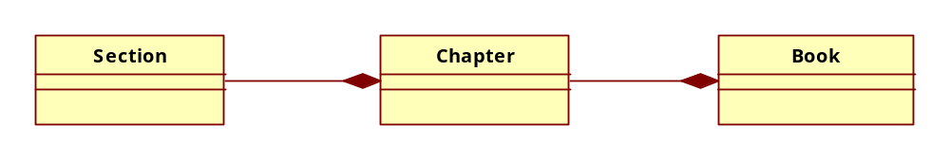
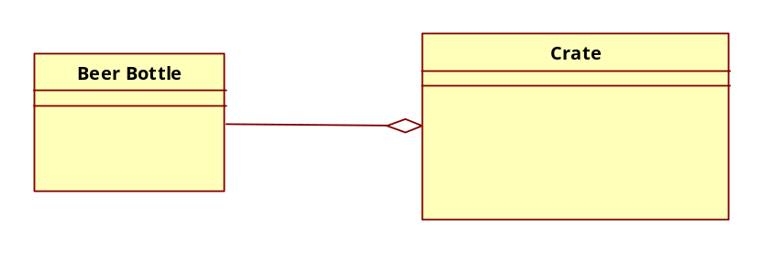
Aggregation
특별한 종류의 Association. 전체와 부분 간의 구조적 관계를 표현
  비워진 관계: Aggregation, 공유관계
  채워진 관계: Composition
색칠된 마름모 - 강한 종속관계
색칠 안된 마름모 - 종속을 받지 않는다
Crate가 없어진다 해서 맥주병이 없어지지 않는다.

Slide 35
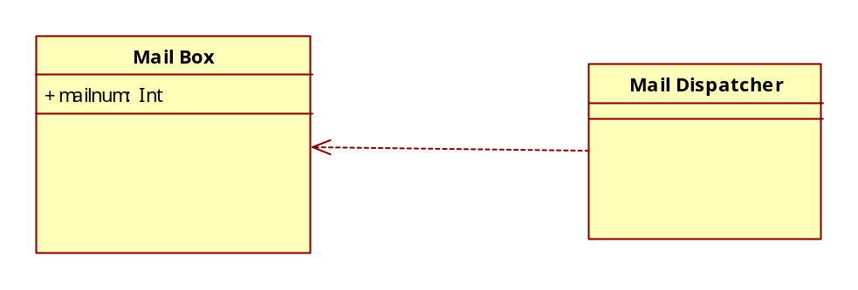
Dependency
두 객체 간의 의미적인 관계로서 한 객체의 변화가 다른 객체의 상태에 영향을 주는 관계
한 사물이 실행 도중 다른 사물의 실행을 요청하는 경우, 즉 사물간의 사용관계를 표현
Class-Class/Package-package /Component-Component에 주로 사용되는 관계
Class-Package-Component 상호간에도 사용되는 관계
점선 화살표로 표현. 필요에 따라 선 위에 설명
Mail Dispatcher는 Mail Box에 의존적이다.

Slide 36
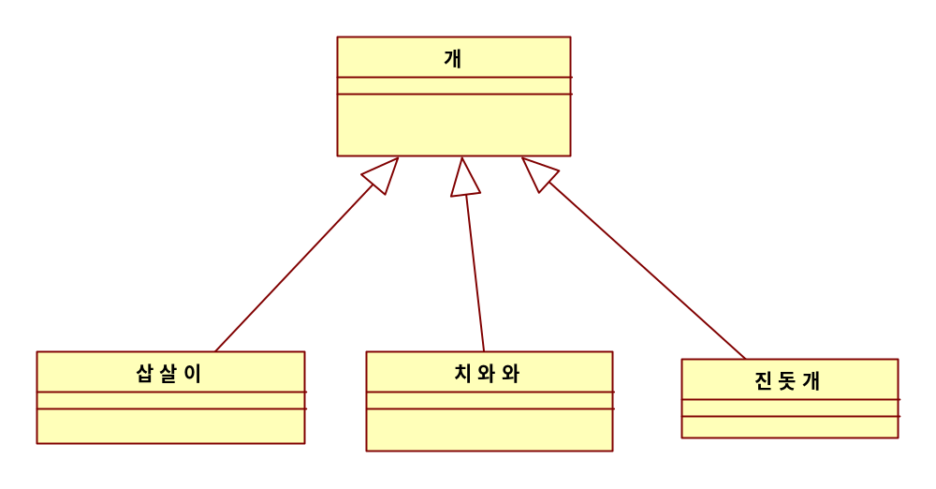
Generalization
특수화(specialization)/일반화(generalization)관계를 표현
일반화 관계는 객체의 특성 중 상속을 표현하는 관계
클래스-클래스 / 유즈케이스-유즈케이스 사이에 허용되는 관계
빈 삼각형의 화살표를 실선으로 표현
a = new 삽(); a.bark(); 최종적으로 삽살이의 bark
개발자는 개의 bark만하면 모든 개를 짖게 할 수 있다.

Slide 37
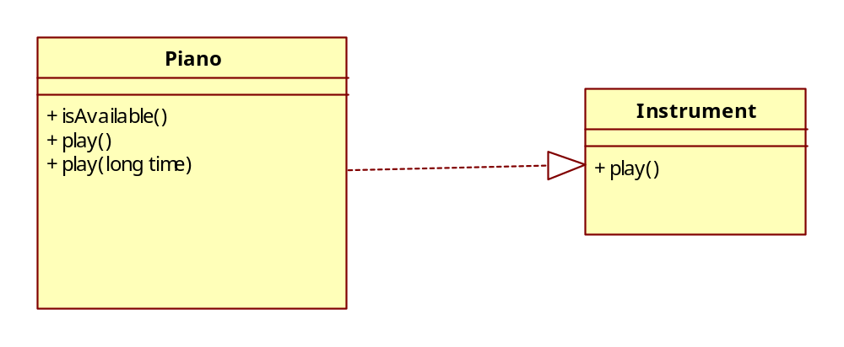
Realization
정의하는 사물과 이를 구현하는 사물간에 표현하는 관계
Use case(정의하는 사물) - Collaboration(구현하는 사물)
Interface(정의하는 사물) - class(구현하는 사물)사이에 허용되는 관계
Interface와 그 Interface를 구현하는 객체 사이의 관계
  Interface는 개체를 사용할 수 있게 해주는 수단과 방법 (예: TV의 리모콘)
  객체와 객체가 통신하기 위한 최소한의 방법
Interface는 Abstract의 한 단계 위
  Public 추상 함수의 선언만 있고 구현은 안하며 인터페이스를 상속받는 개체가 해주길 바람
빈 삼각형의 화살표를 점선으로 표현

Slide 38
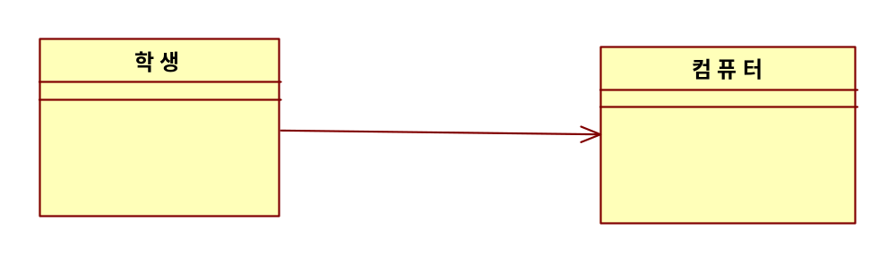
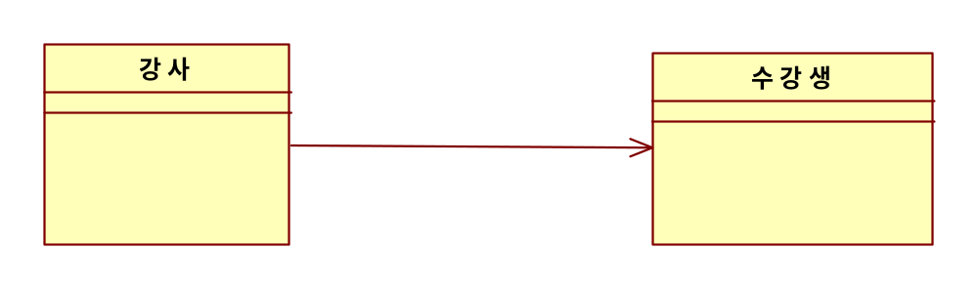
Association
학생이 컴퓨터를 사용한다
강사가 수강생을 가르친다.

Slide 39
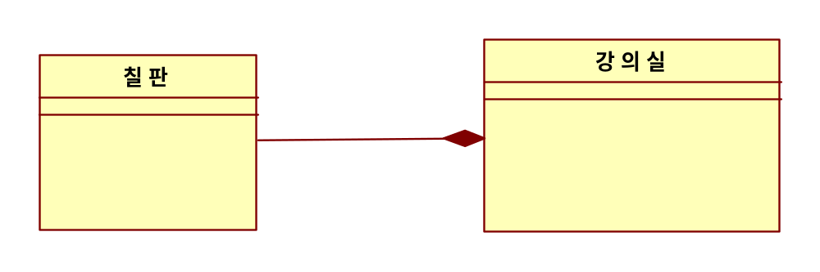
Aggregation
강의실에는 칠판이 있다.

Slide 40
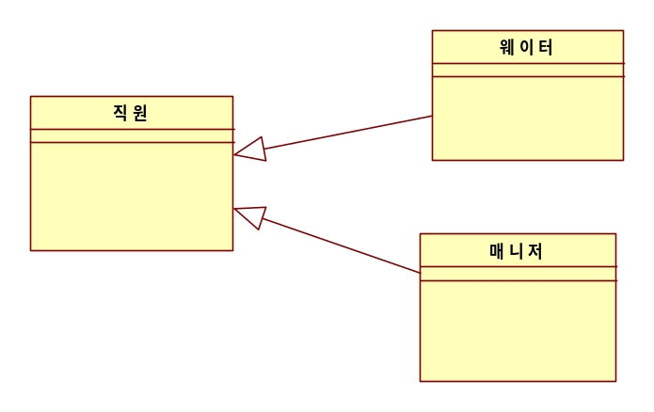
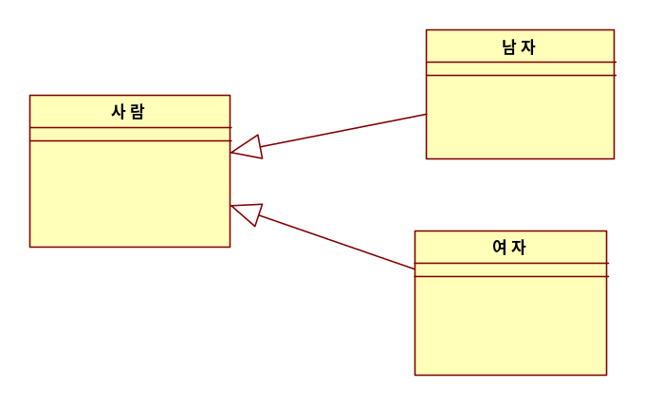
Generalization
웨이터와 매니저는 직원이다
남자는 사람이다. 여자도 사람이다.

Slide 41
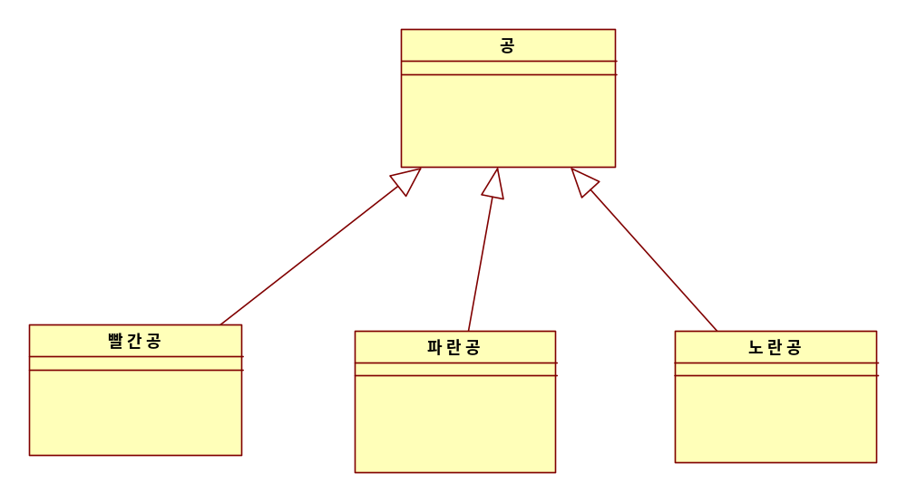
잘못된 Generalization
그냥 공에 색깔이라는 속성만 두면 된다.

Slide 42
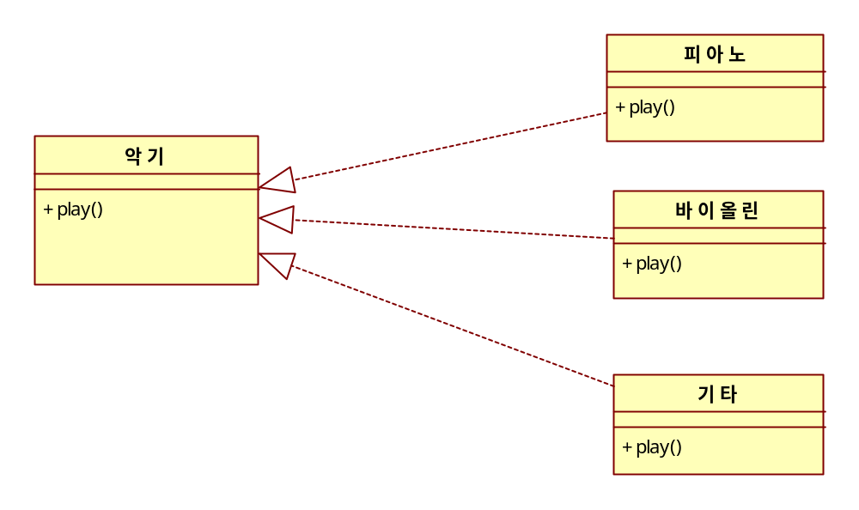
Realization
피아노, 바이올린, 기타와 같은 악기는 모두 연주 할 수 있다.
버스, 택시와 같은 자동차는 운전할 수 있다.

Slide 43
Diagrams
Diagrams는 Things와 Relationships를 모아 그림으로 표현
UML에서는 각Diagram에 대해 용도와 목적을 정의
UML이라는 용어는 9개의 Diagram과 동일한 의미로 쓰일 때가 많음
종류
  UseCase Diagram
  Class Diagram
  Sequence Diagram
  Collaboration Diagram
  State chart Diagram
  Activity Diagram
  Component Diagram
  Deployment Diagram
  Object Diagram

Slide 44
Diagrams 종류
종류 | 설명
유즈케이스 | 엑터와 사용사례 를 이용하여 시스템의 기능을 모델링
클래스 | 객체 지향 시스템의 정적인 구조를 모델링
패키지 | 관련된 클래스를 그룹핑하여 의존도를 낮추기 위해 사용
시퀀스 | 클래스 사이의 메시지 교환을 시간의 흐름에 따라 모델링
협동 | 클래스 사이의 메시지 교환을 공간으로 모델링
상태 | 외부의 이벤트에 따라 상태가 변하는 객체를 모델링
액티비티 | 제어 흐름을 모델링하여 시스템의 동적 특징을 모델링
컴포넌트 | 소프트웨어 부품(원시코드, 런타임라이브러리, 실행파일)의 구성을 모델링
배치 | 노드, 컴포넌트, 커넥터등 시스템의 물리적 자원 배치를 모델링

Slide 45
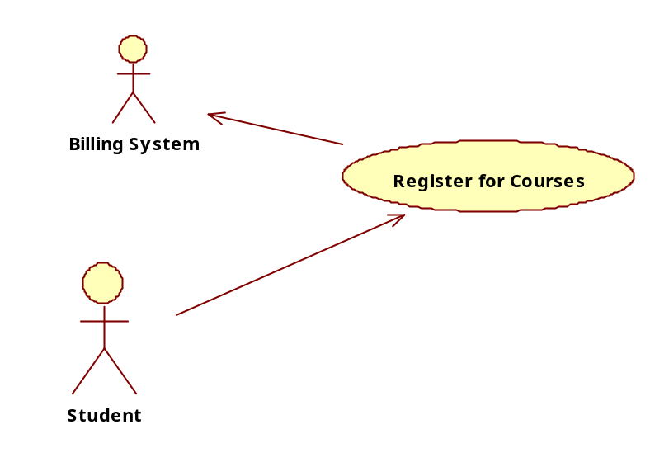
UseCase Diagram
시스템이 제공하는 서비스와 외부 환경과의 관계를 표현
시간개념과 순서개념이 없으므로 정적인 관점에서의 모델
사용자 관점에서 시스템의 기능을 정의하고 외부 환경을 정의하는 목적으로작성됩니다.
Use case: 할 수 있는 일을 표현
Link: 화살표는 방향성을 나타낸다
할 수 있는 일을 적을 수 있다
Actor : 시스템을 이용하는 사람, 외부의 시스템

Slide 46
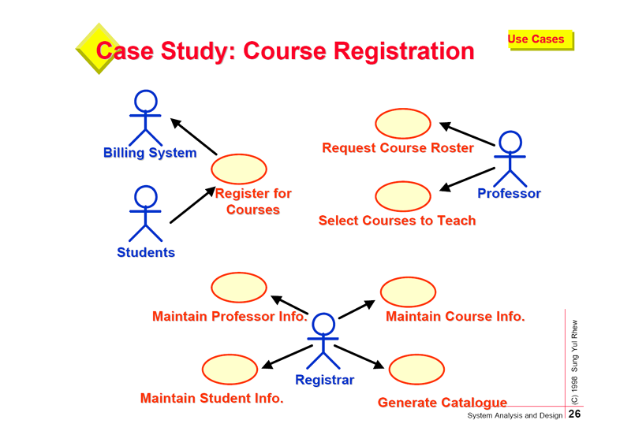
Usecase Diagram

Slide 47
UseCase Description
각 유즈케이스에 대해 처리 흐름을 상세히 정의한 문서
목차
  Use Case Name
  Brief Description
  MainFlow of Event
  Alternative Flows
  Exception Flows
  Scenarios
  사전 요구 사항, 사후의 상태
유즈 케이스마다 하나의 시나리오
시나리오는 사용자의 관점에서 쉽게 쓴다

Slide 48
Class Diagram
클래스와 클래스 간의 관계를 나타냄
UML의 모델 가운데 가장 공통적으로 많이 쓰이는 Diagram
직접적으로 프로그램밍과 관련된 내용
클래스 다이어그램은 시스템의 정적인 관점

Slide 49
Class Diagram 단계
Conceptual level
  개발범위에 속해있는 문제영역에 대해 단순한 관계를 도출하는데 중점
  업무 관점의 class 들만 도출하고, 구현에 관련된 시각은 최대한으로 배제
Specification level
  구현관점을 살려 모델링을 수행
  어떻게 코딩할 건지에 대한 관점을 배제
  클래스의 속성과 오퍼레이션을 될 수 있는 한 상세히 정의하고, 구체적인 플랫폼(개발언어의 특성 등)특성을 반영하지 않음.
Implementation level
  언어와 개발플랫폼이 가진 특성 및 제한 사항을 반영
  정의된 class를 보고 정해진 개발언어로 개발자가 코딩을 하기에 충분한 정보를 모두 표현

Slide 50
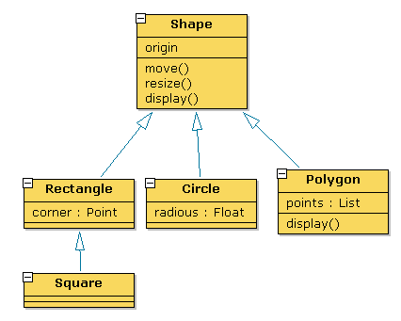
Class Diagram

Slide 51
Sequence Diagram
외부의 특정한 처리요청을 해결하기 위해 필요한 객체들과 그 객체들이 참여한 시간적, 순서적 처리흐름을 표현
클래스가 아닌 객체가 등장하며 시간의 흐름에 따라 객체간의 메시지전달과정 표현
종좌표축으로 시간개념 을 도입하고 횡좌표축으로 객체들을 나열하여 상호작용을 표현
시스템의 동적인 관점을 나타내며, 시스템의 동적 모델

Slide 52
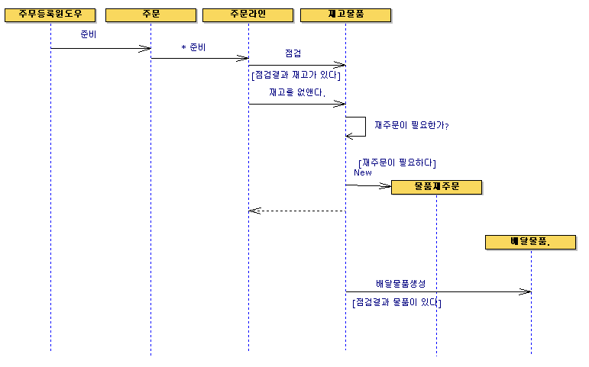
Class Diagram

Slide 53
Collaboration Diagram
Sequence Diagram과 목적과 용도가 같은 Diagram
Sequence Diagram이 시간순서를 중시한 모델인 반 Collaboration Diagram은 객체와 메시지를 구조적으로 표현
두 다이어그램은 표현형태만 다를 뿐이어서 서로 의미의 손실없이 변환가능
시스템의 동적 모델

Slide 54
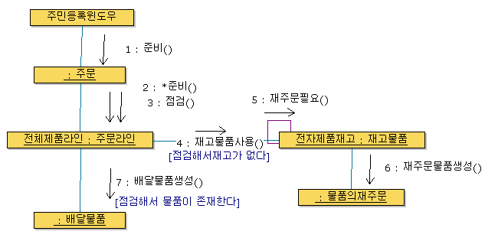
Collaboration Diagram

Slide 55
State chart Diagram
하나의 객체가 생성되어 소멸될 때까지 가질 수 있는 가능한 모든 상태(state)를 분석, 표현
시스템에서 복잡한 역할을 수행하는 핵심 객체에 대해 자세한 변화를 추적하여 완전성을 기하기 위해 작성
시스템의 동적 모델

Slide 56
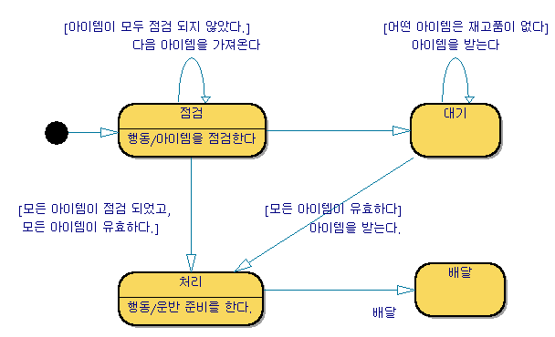
State chart Diagram

Slide 57
Activity Diagram
처리흐름을 모델링하는 범용적인 다이어그램
순서도보다 쉽고 비동기 메시지 처리를 할 수 있다
activity는 인간이나 컴퓨터에 의해 수행이 필요한 어떠한 업무(task)를 의미
대상은 클래스의 처리흐름일 수 도 있고, 비즈니스측면의 워크플로우 일 수 도있고, 기타 다른 다양한 분야가 대상
논리 흐름과 처리 순서, 프로세스 플로우 등에 대해 판단, 처리, 액티비티를 사용하여 분석하는 모델
상세화하는 다이어그램이나 구현을 위한 다이어그램
activity는 class의 method가 된다

Slide 58
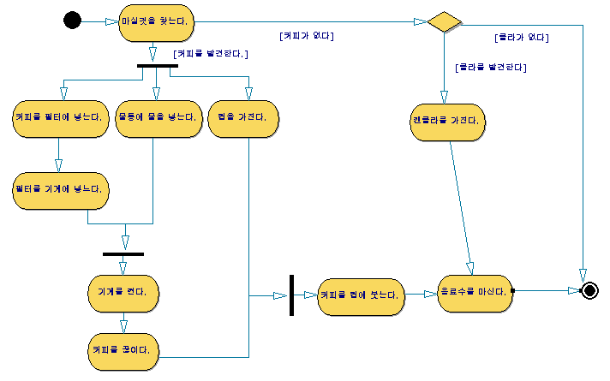
Activity Diagram

Slide 59
Component Diagram
클래스로 구성된 물리적인 배치 단위인 컴포넌트와 컴포넌트간의 구성과 의존관계를 나타내는 다이어그램
컴포넌트는 컴퓨터 장치에 독립적으로 배치할 수 있는 단위
시스템의 정적인 구현관점을 표현
Component Modeling의 이유
  의뢰인이 완성된 시스템의 구조를 볼 수 있게하기 위해
  개발자에게 작업할 구조를 구체적으로 알리기 위해
  컴포넌트를 언제든지 재사용할 수 있게 하기 위하여

Slide 60
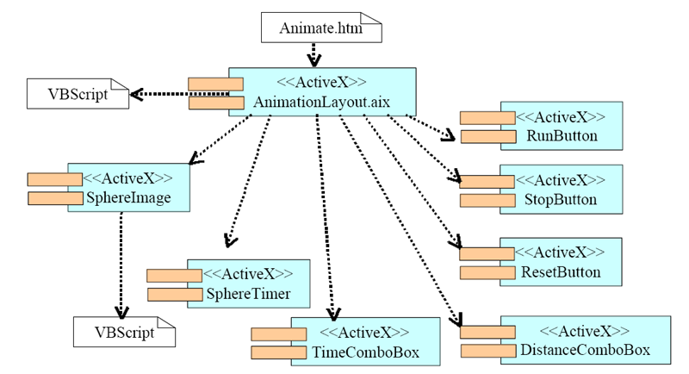
Component Diagram

Slide 61
Deployment Diagram
시스템이 실행되는 환경인 노드와 그 노드에 배치된 컴포넌트의 구성을 나타내는 다이어그램
Deployment Diagram은 컴포넌트 다이어그램과 관련이 있는데, 일반적으로 하나의 노드는 컴포넌트 다이어그램에 정의된 컴포넌트를 수용하기
때문이다

Slide 62
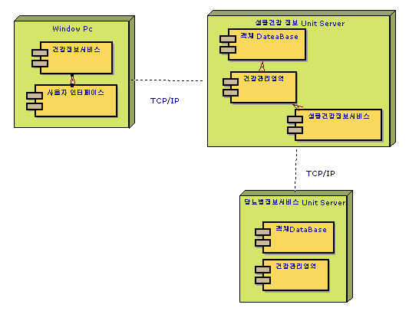
Deployment Diagram

Slide 63
Object Diagram
특정 시점에서의 객체들의 상태와 그들 간의 관계를 표현
Class Diagram에 있는 요소들의 인스턴스에 대한 정적인 스냅샷 을 표현

Slide 64
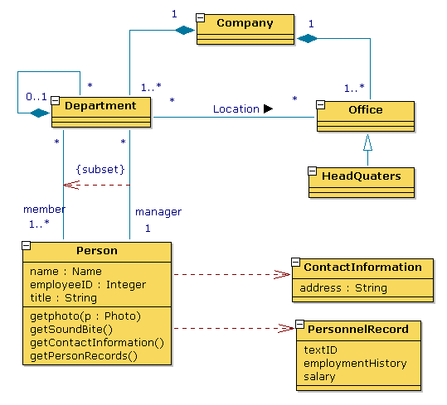
Object Diagram

Slide 65
참고 자료
http://blog.empas.com/huikyun
서버설계 시스템 세미나
그 외 알 수 없는 UML관련 자료들

